Slide 1
10.14 일일 보고서

Slide 2
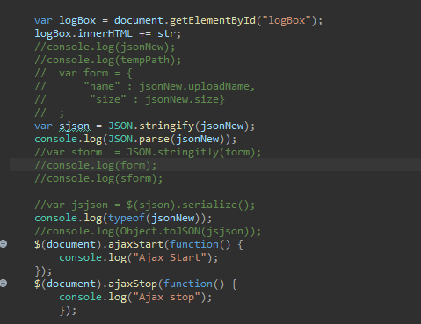
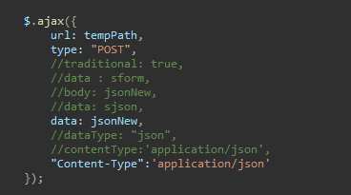
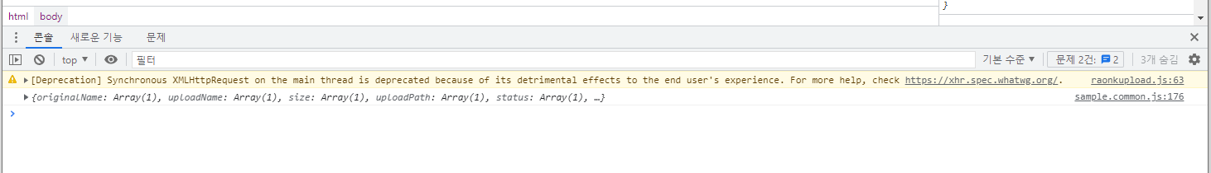
ajax
jsonNew의 형식, json의 string type으로의 변형을 위한 코드 및 ajax의 전송 시작 여부의 체크를 위한 코드
기동시 나오는 코드→ Ajax자체가 현재 작동이 안된다고 볼 수 있음→ 원인파악중

Slide 3
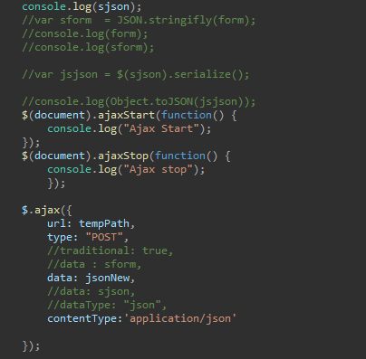
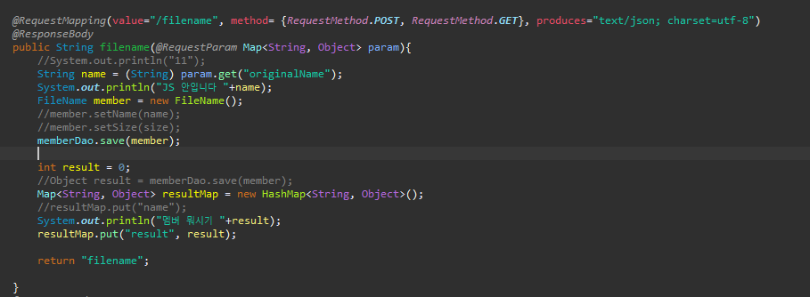
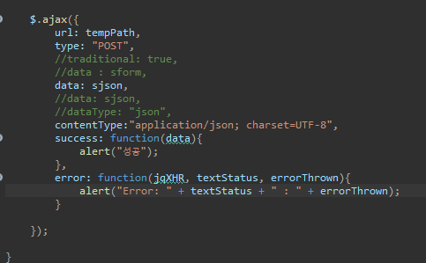
기존 void에서 String으로 변경
기존의 코드로 롤백
코드 롤백 및 에러 발생시 경고문과 에러 원인창 추가

Slide 4
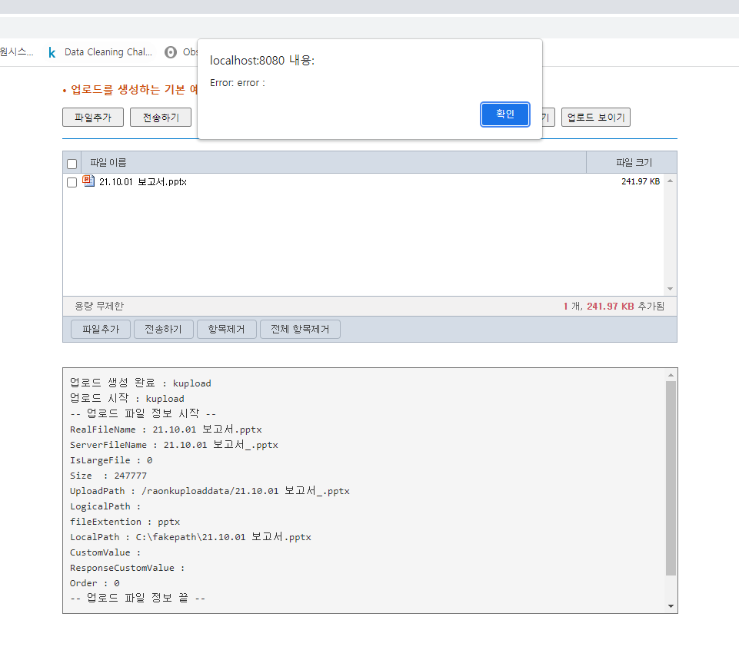
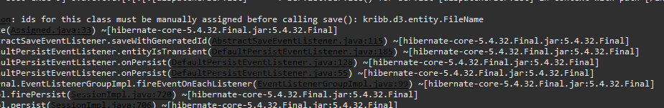
Id가 필요하다는 에러 발생
https://sas-study.tistory.com/411

Slide 5
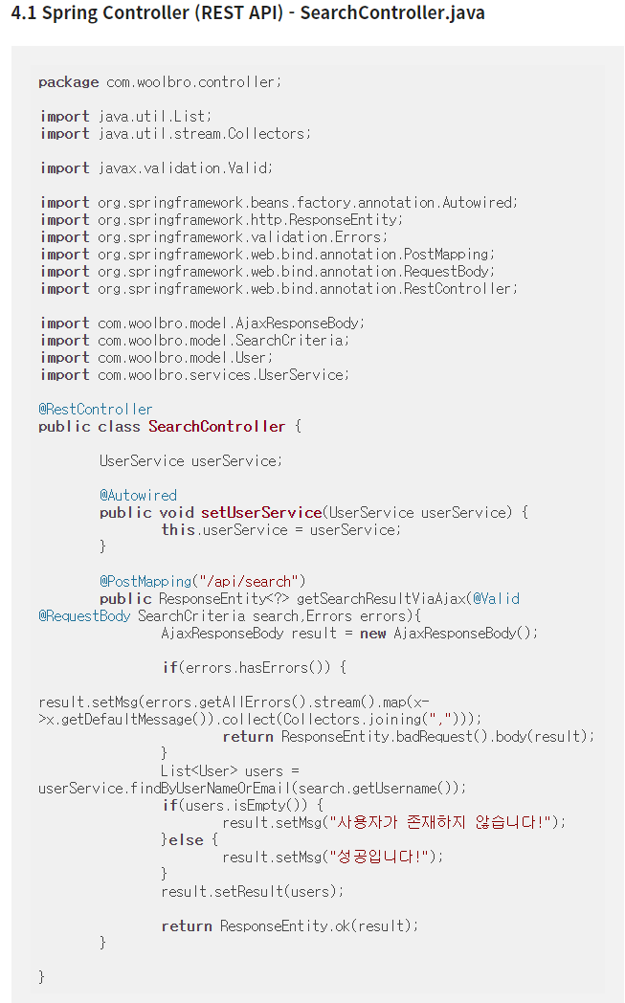
기존의 검색하여 진행한 방식이 json을 controller로 넘겨버리는 형식임.
문제는 내가 그 중간에 JPA를 넣었다는 것이고 그것을 해결하기 위해서는 controller에 jpa로 json을 보내는 방법을 찾아야함
https://woolbro.tistory.com/53
Restapi를 쓰는 관계로 사용을 못함
쓸수 있는것은 @controlle뿐 → 다른 것을 쓸경우 다뜯어 고쳐야함+ 기존의 코드 자체가 @controller임

Slide 6
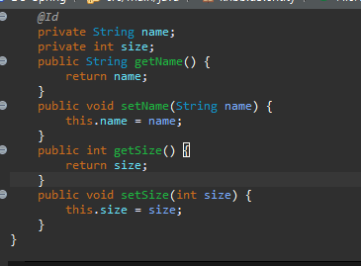
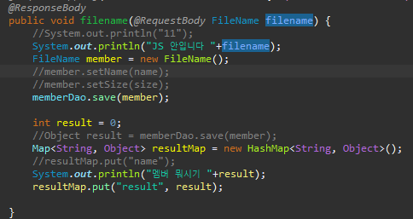
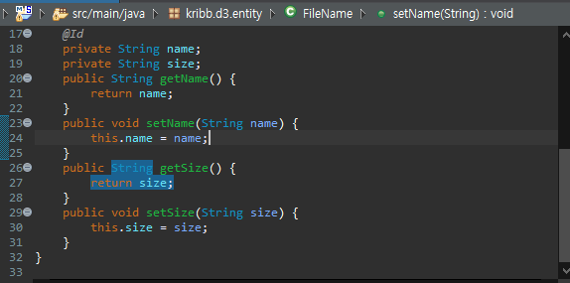
https://getinthere.tistory.com/24
해당 코드를 기반으로 수정작업
Filename.java
Controller.java
Int로 인하여 parse가 안됨→int를 string으로 변경 하여 시도
변경된 size 변수

Slide 7
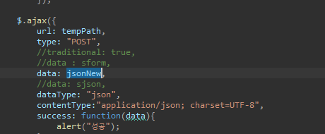
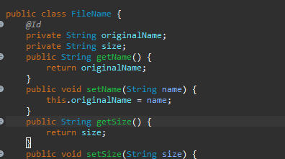
조치1 의 경우
String오류가 발생
조치1. string으로 변환하지 말고 바로 직접 전달
조치2. 변환된 string을 다시 원복후 입력시도
Filename.java패키지에 originalName이란 것이 없어서 발생하는 오류라고 판단됨
Private String name ➔ private String originalName으로 변경하여 재시도

